Slide 1
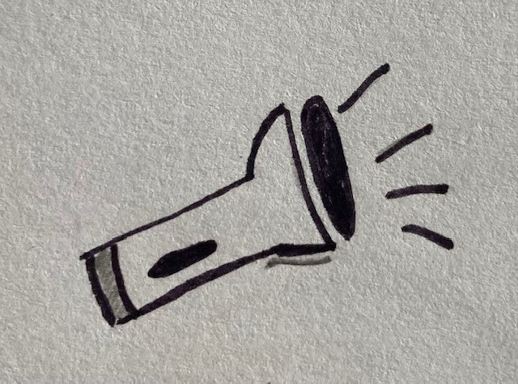
Les attentions

Slide 2
Objectifs
Définir ce que veut dire,
être attentif, attentive ?
Découvrir les différentes manières
d’être attentif, attentive.

Slide 3
Plan
Découvrir et dialoguer sur les
différentes attentions.
Faire une liste des manières d’être
attentif / attentive.
Le quiz.

Slide 4
Les attentions
Il y a 6 différentes attentions :
réactive, intérieure, sélective
soutenue, partagée, volontaire
(Le nombre d’attentions change selon les scientifiques.)

Slide 5
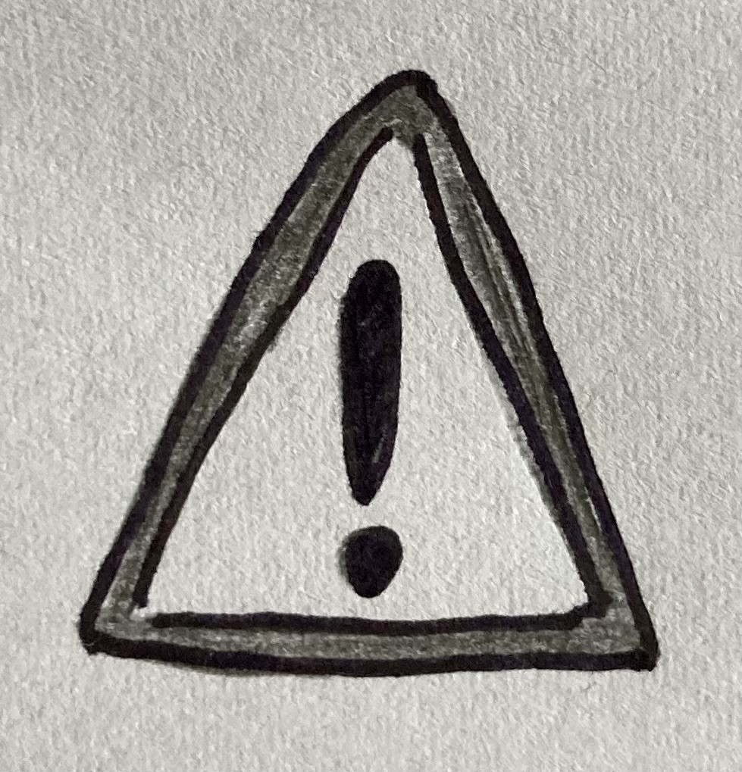
1.L’attention réactive
Elle joue un rôle
de protection.
Elle est rapide.
Elle fonctionne
sans notre volonté.

Slide 6
Deux exemples:
Nous nous promenons dans les bois
Et là, nous voyons un loup.
Nous voyons une grosse araignée sur une page
d’un livre.
On réagit.

Slide 7
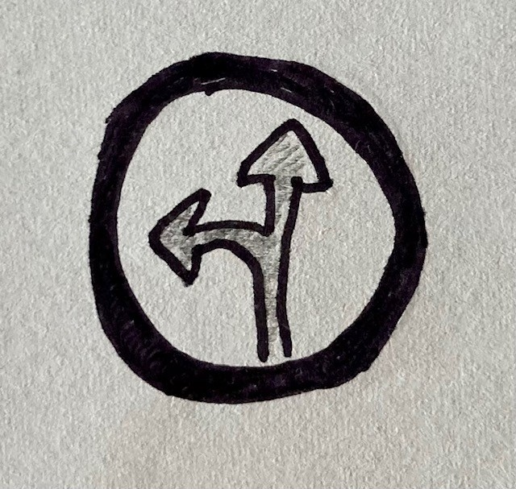
2.L’attention
« de l’intérieur »
Elle est lente et dure
plus longtemps.
Elle oriente
intentionnellement
l’attention.

Slide 8
Observons les 4 images suivantes.

Slide 9


Slide 10
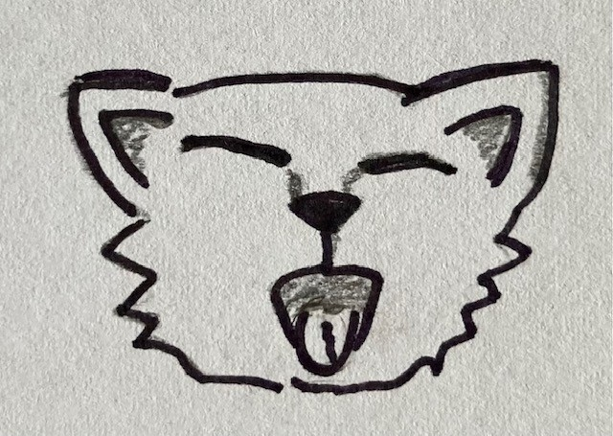

Slide 11
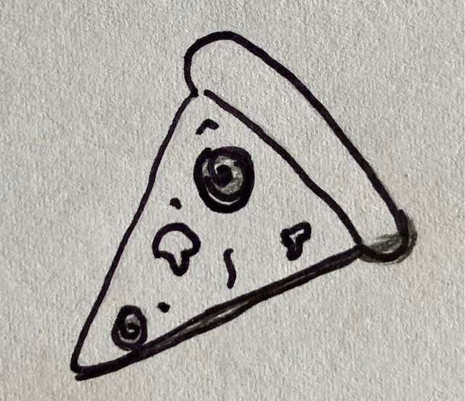

Slide 12


Slide 13
Quelle est l’image que tu penses avoir mémorisée le mieux ?

Slide 14
Aimes-tu regarder les étoiles ?
Ou préfères-tu les chatons ?
Ou apprécies-tu lire durant ton temps libre ?
Ou apprécies-tu manger de la pizza ?
Nous retenons davantage ce qui nous plait le plus.

Slide 15
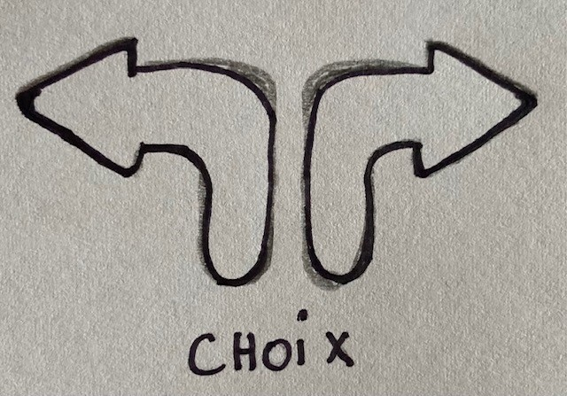
3.L’attention sélective
Elle permet de focaliser
son attention,
sur ce qui est important,
à ce moment-là, maintenant.

Slide 16
Exemple :
Tu écoutes ta ou ton meilleur·e ami·e t’expliquer son nouveau jeu préféré alors que vous êtes à une fête ou dans un parc d’attractions.
Tu oublies la musique ou les bruits autour, pour prêter attention aux paroles de ton ami·e.

Slide 17
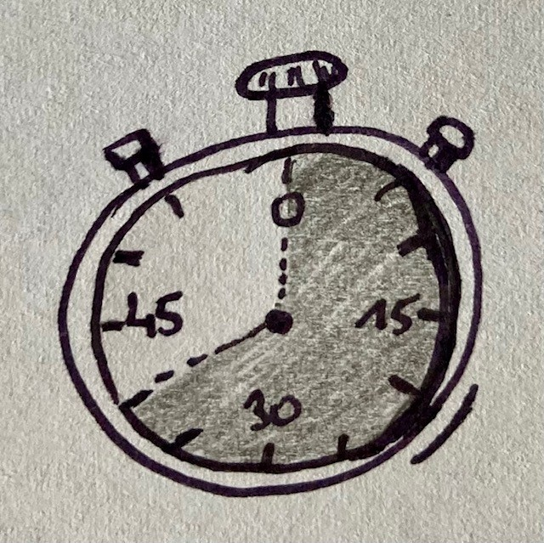
4.L’attention soutenue
Elle permet de rester
concentré ·e
(elle est intérieure, sélective et soutenue)
durant plusieurs minutes pour les enfants,
jusqu’à 1h30 pour les adultes.
(1h30, c’est pour ceux qui sont entrainé·e·s)

Slide 18
À quel jeu aimes-tu passer beaucoup de temps, en ce moment ?
Tu utilises probablement ton attention soutenue, à ce moment-là.

Slide 19
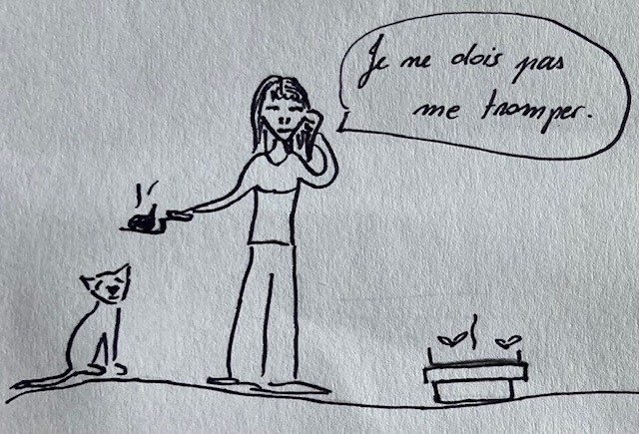
5.L’attention partagée
Nous pouvons faire
deux choses à la fois,
si l’une est
automatisée*.

Slide 20
*Automatisée veut dire que tu l’as déjà tellement faite et refaite que tu ne réfléchis même plus à « comment faire ».
C’est une activité qui est devenue facile.

Slide 21
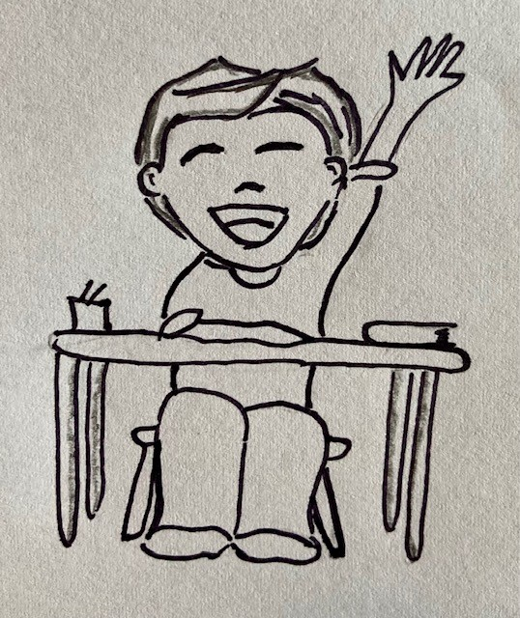
6.L’attention volontaire
Tu peux décider,
ou non, d’écouter
la consigne,
tes enseignant·e·s,
tes copains ou
tes copines.

Slide 22
Il est tout à fait normal de ne pas être attentifs ou
attentives à tous les instants.
Par contre, il y a des moments durant lesquels
c’est important d’être attentifs ou attentives.
Quand ?
Où ?
Comment ?
Pourquoi ?

Slide 23
Exemple:
Quand tu souhaites traverser la route,
sur un passage piéton.

Slide 24
Une liste
Ensemble, nous écrivons une liste de moyens pour être plus attentif/attentive dans la vie, donc en classe, dans le bus, à la maison, etc.
Exemple …

Slide 25
Gérer les distractions.
Exemple: éteindre la télévision quand tu fais tes devoirs.
2. Maintenir activement le contact visuel.
Exemple: regarder comment faire une roulade arrière,
en identifiant les gestes qui aident à réussir l’exercice.
3. S’imposer une limite de temps.
Exemple: se donner 15 min. pour faire un exercice. Après
ce temps, demander de l’aide ou se poser des questions
sur ce qui va et ce qui ne va pas… ou faire une pause ; )
Plus d’idées sur: https://fr.wikihow.com/être-attentif

Slide 26
4...
5…
6…
7…
8…
Ce n’est pas nécessaire d’avoir une grande liste, l’important est d’utiliser ces stratégies d’attention
au bon moment.

Slide 27
Et maintenant, le quiz ; )

Slide 28
Combien y a-t-il de types d’attention ?
Peux-tu en citer 3 ?
3. À quoi sert l’attention volontaire ?
4. Cite 2 moyens pour être plus attentif/attentive ?

Slide 29
Il y a 6 types d’attention.
2. Les 6 types d’attention se nomment: réactive, intérieure,
sélective, soutenue, partagée, volontaire.
3. L’attention volontaire sert à décider, ou non, d’écouter
la consigne, tes enseignant· e· s, tes copains ou tes copines.
4. Gérer les distractions autour de toi et regarder
attentivement ce qui est important.

Slide 30
Merci !
Fin

